Slide 1
Адаптация детей к дошкольному учреждению
Педагог-психолог
МАДОУ д/с № 5
Анголенко
Оксана Владимировна

Slide 2
Особенности социально-психологической адаптации детей к ДОУ
С приходом ребенка в дошкольное учреждение его жизнь существенным образом меняется: строгий режим дня, отсутствие родителей или других близких взрослых, новые требования к поведению, постоянный контакт со сверстниками, новое помещение, таящее в себе много неизвестного, другой стиль общения.
Адаптацию в условиях дошкольного учреждения нужно рассматривать процесс вхождения ребенка в новую для него среду и болезненное привыкание к ее условиям.

Slide 3
Одна из важнейших задач, стоящих перед психологом, связана адаптацией детей к детскому саду.
Для того, чтобы адаптация проходила безболезненно, готовить малыша к посещению детского сада нужно заранее.
Во время индивидуальных встреч с родителями и их ребенком, психолог формирует первичное представление о готовности ребенка к детскому саду и дает родителям соответствующие рекомендации.

Slide 4
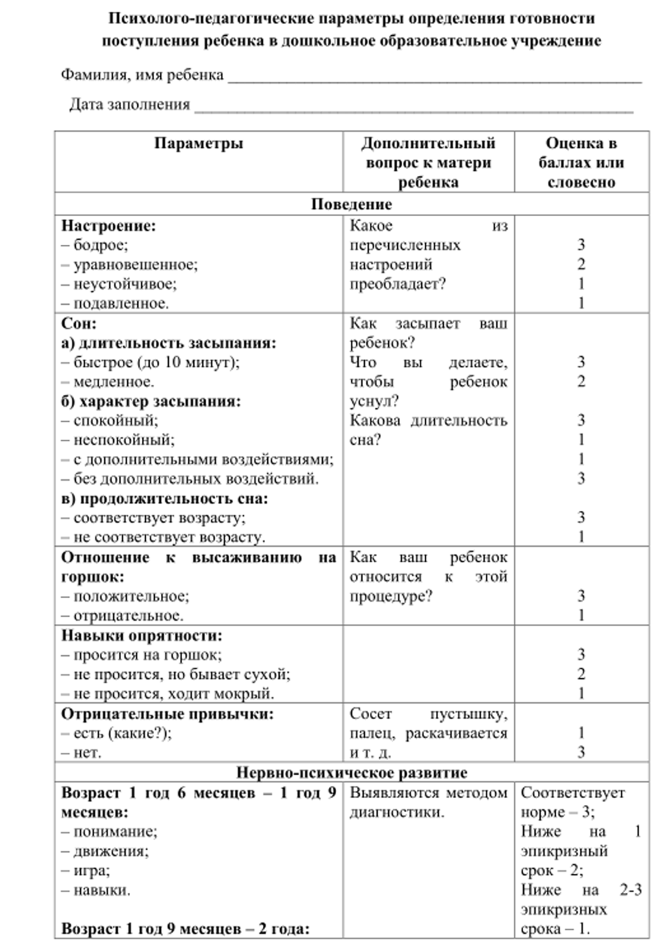
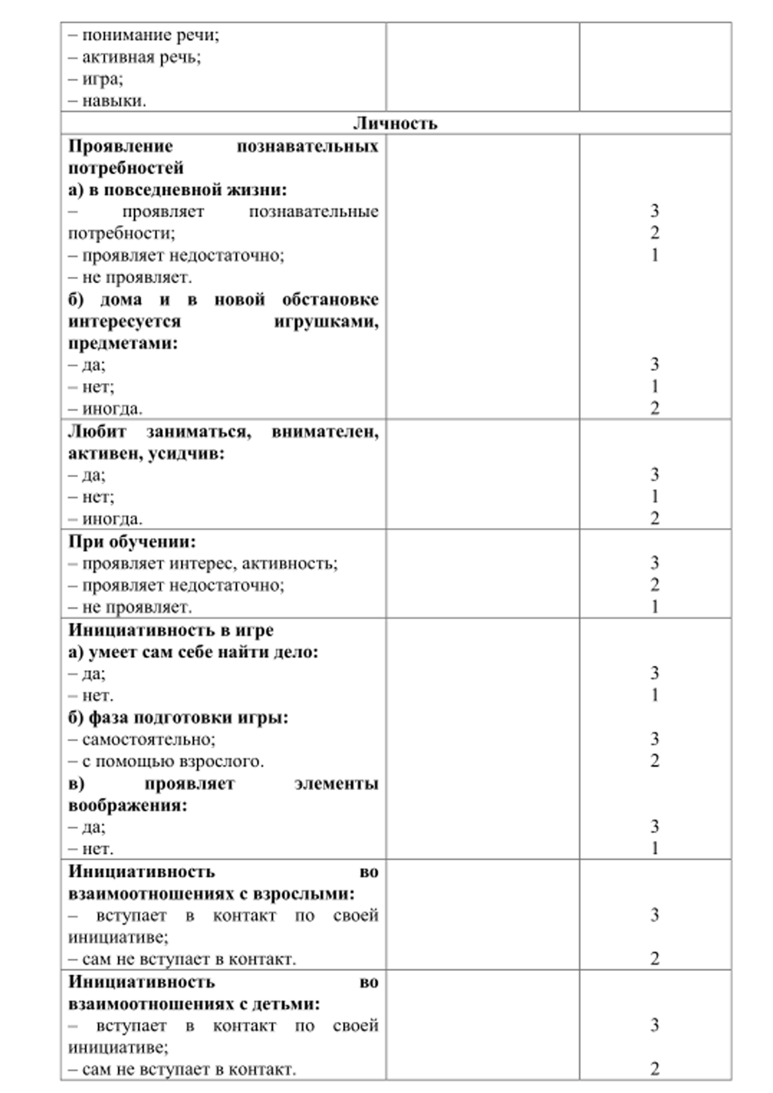
Психолого-педагогические параметры определения готовности поступления ребенка в дошкольное образовательное учреждение

Slide 5
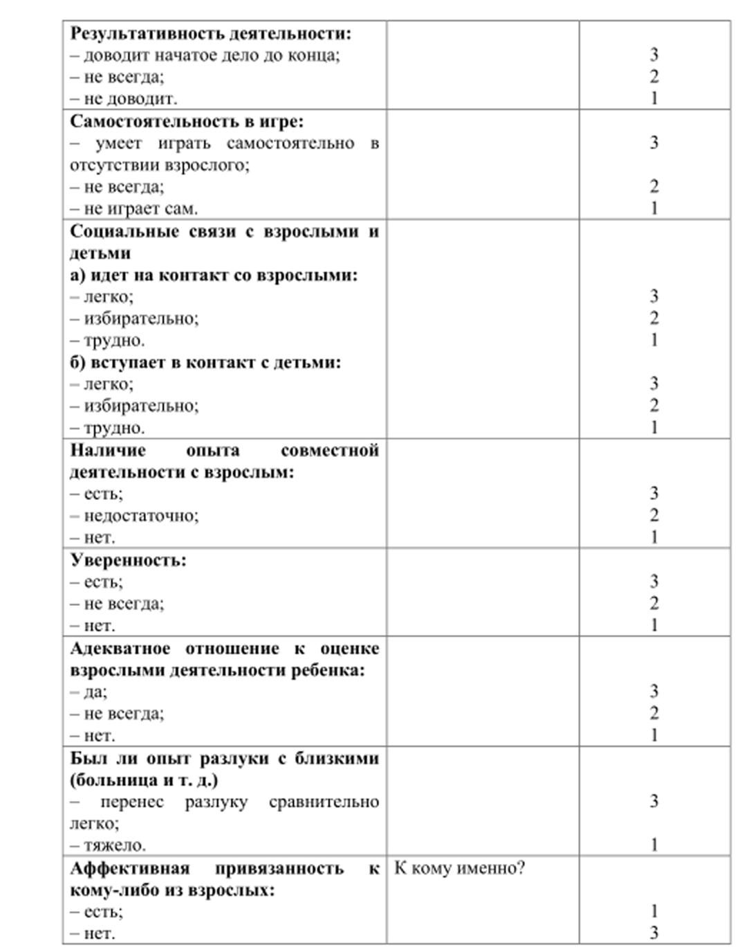
Психолого-педагогические параметры определения готовности поступления ребенка в дошкольное образовательное учреждение
Прогноз адаптации
(по среднему числу баллов):
2,6 – 3 балла – готов к поступлению в дошкольное образовательное учреждение;
2 – 2,5 балла – условно готов;
1 – 1,9 балла – не готов.

Slide 6
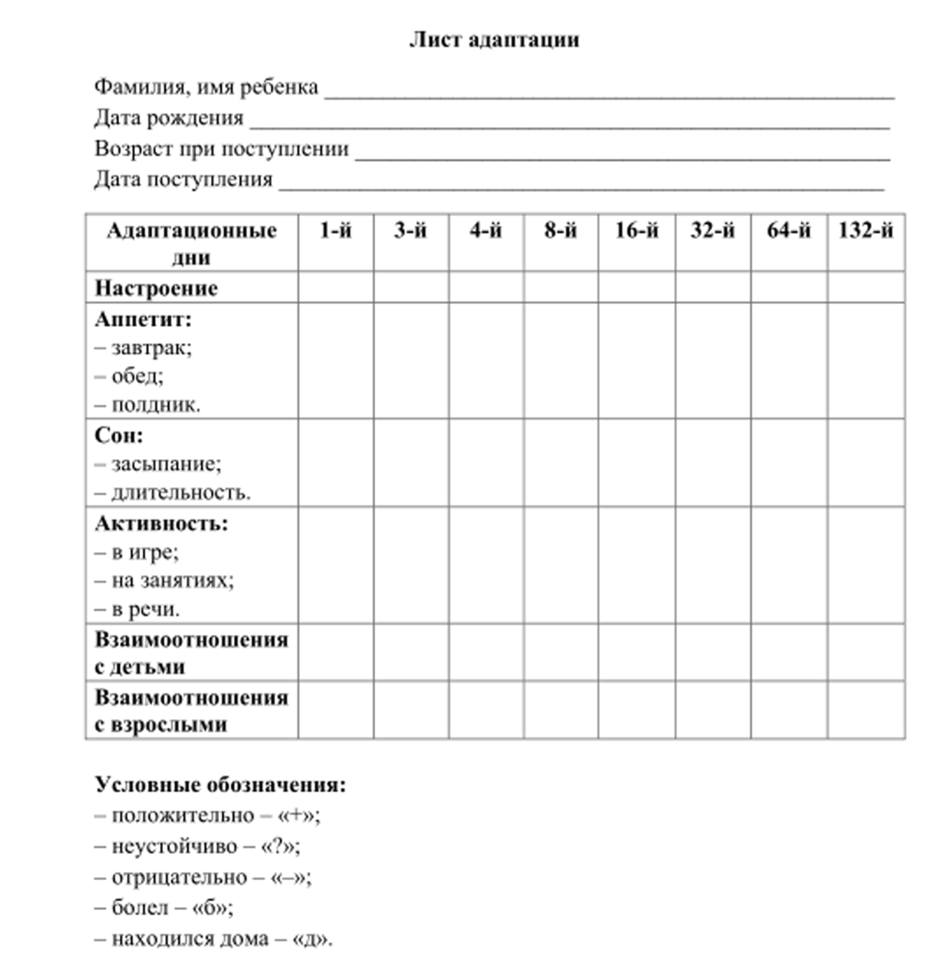
Работа психолога протекает в тесном союзе с педагогами и родителями.
Как только ребенок поступает в детский сад, воспитатель совместно с психологом начинают наблюдать за протеканием его адаптации.
Заполняется лист адаптации по результатам наблюдения за поведением ребенка.

Slide 7
Признаки успешной адаптации ребенка к дошкольному учреждению:
хороший аппетит;
спокойный сон;
охотное общение с другими детьми;
адекватная реакция на любое предложение воспитателя;
нормальное эмоциональное состояние.

Slide 8
Адаптация детей к дошкольному учреждению:
легкая адаптация ограничивается 20 днями пребывания в детском саду,
средняя – 30 дней,
тяжелая занимает более 30 дней.
Дети, у которых тяжело протекает адаптация, требуют особого внимания психолога.

Slide 9
Родители, отдавая малыша в детский сад, сильно переживают за него.
Задача психолога – успокоить их, вселить уверенность и установить доверительные отношения с ними.
В первые дни посещения ребенком дошкольного учреждения можно предложить заполнить анкету.

Slide 10
В ряде случаев сложности адаптации связаны с особенностями семейного окружения ребенка:
чрезмерная опека (дома ребенок получает все, что пожелает, а в детском саду от него требуют самостоятельности, призывают считаться с другими детьми);
в присутствии ребенка родители ругают воспитателей или нелестно отзываются о дошкольном учреждении (такие ситуации недопустимы, так как родитель является безусловным авторитетом);
родители считают, что ребенок слишком маленький и не демонстрируют пример нужного социального поведения.

Slide 11
Советы родителям в адаптационный период в дошкольном учреждении:
готовьте ребенка к общению с другими детьми и взрослыми;
обучайте элементарным навыкам самообслуживания;
приучайте ребенка к детскому саду постепенно;
приблизьте домашний режим к режиму дня детского сада;
создавайте положительный образ воспитателя и детского сада;
не поддавайтесь на провокации со стороны ребенка, будьте последовательны и уверенны в том, что делаете;
дайте ребенку в садик его любимую игрушку.

